Slide 1

CT62A
Computação 1
Aula 06 - Estruturas de Repetição
Profs. Rafael Mantovani e Adalberto Lazarini
Apucarana - PR, Brasil
Universidade Tecnológica Federal do Paraná (UTFPR)

Slide 2
Roteiro
1
Introdução
2
Comando ENQUANTO … FAÇA
3
Comando FAÇA … ENQUANTO
4
Comando PARA …
5
Referências

Slide 3
Roteiro
1
Introdução
2
Comando ENQUANTO … FAÇA
3
Comando FAÇA … ENQUANTO
4
Comando PARA …
5
Referências

Slide 4
Introdução
Nós fazemos muitas coisas mais de uma vez:

Slide 5

Introdução
Nós fazemos muitas coisas mais de uma vez:
Lavar o cabelo
ensaboa, enxágua, repete …

Slide 6

Introdução
Nós fazemos muitas coisas mais de uma vez:
Lavar o cabelo
Folhear um livro
ensaboa, enxágua, repete …

Slide 7

Introdução
Nós fazemos muitas coisas mais de uma vez:
Lavar o cabelo
Folhear um livro
Enviar msgs
ensaboa, enxágua, repete …

Slide 8
Introdução
Nós fazemos muitas coisas mais de uma vez:
O que mais fazemos repetidamente?
Lavar o cabelo
Folhear um livro
Enviar msgs
ensaboa, enxágua, repete …

Slide 9
Introdução
Estruturas de Repetição:
Permite executar um conjunto de instruções um determinado número de vezes
Ao final da execução pode ser previamente determinada ou ser decorrente de uma ou mais condições se tornarem verdadeiras durante a execução do programa

Slide 10
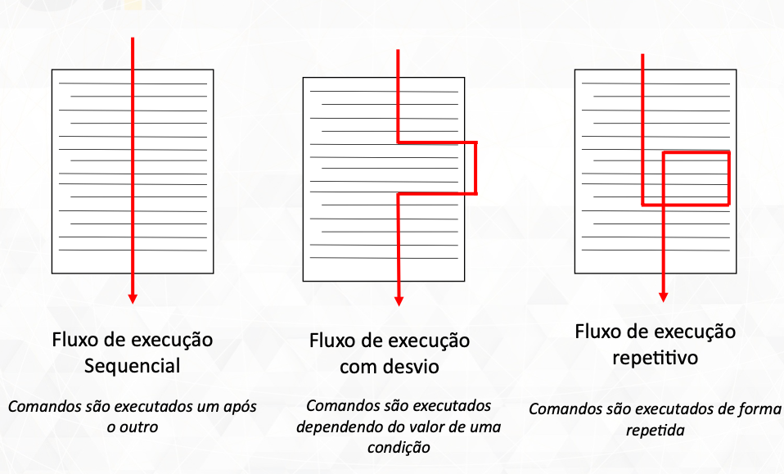
Introdução

Slide 11
Introdução
Fluxo de execução
Repetitivo

Slide 12

Laços de repetição
Vai um sorvetinho? :)

Slide 13
Laços de repetição
ENQUANTO (bolas > 0) {
IMPRIME(“ Outra bola! ”);
bolas = bolas -1;
}

Slide 14
Laços de repetição
Um laço de repetição
começa com uma
palavra-chave
1
ENQUANTO (bolas > 0) {
IMPRIME(“ Outra bola! ”);
bolas = bolas -1;
}

Slide 15
Laços de repetição
o laço usa uma expressão
lógica como teste condicional
(como nos ifs)
2
ENQUANTO (bolas > 0) {
IMPRIME(“ Outra bola! ”);
bolas = bolas -1;
}

Slide 16
Laços de repetição
ENQUANTO (bolas > 0) {
IMPRIME(“ Outra bola! ”);
bolas = bolas -1;
}
se a condição for VERDADEIRA,
todo o bloco de código
é executado
3

Slide 17
Laços de repetição
ENQUANTO (bolas > 0) {
IMPRIME(“ Outra bola! ”);
bolas = bolas -1;
}
depois de executar o bloco,
voltamos e testamos a condição.
Se for VERDADEIRA, executamos
o bloco mais uma vez. Quando
for FALSE, paramos de executar.
4

Slide 18
Laços de repetição
o laço usa uma expressão
lógica como teste condicional
(como nos ifs)
2
Um laço de repetição
começa com uma
palavra-chave
1
ENQUANTO (bolas > 0) {
IMPRIME(“ Outra bola! ”);
bolas = bolas -1;
}
depois de executar o bloco,
voltamos e testamos a condição.
Se for VERDADEIRA, executamos
o bloco mais uma vez. Quando
for FALSE, paramos de executar.
4
se a condição for VERDADEIRA,
todo o bloco de código
é executado
3

Slide 19
Como funciona um loop

Slide 20
Como funciona um loop
bolas = 4;
ENQUANTO (bolas > 0) {
IMPRIME(“ Outra bola! ”);
bolas = bolas -1;
}
IMPRIME(“Uma vida sem sorvete não é uma boa vida”);

Slide 21
Como funciona um loop
Vamos iniciar o laço. Atribuímos o valor 4 na variável bolas
bolas = 4;
bolas = 4;
ENQUANTO (bolas > 0) {
IMPRIME(“ Outra bola! ”);
bolas = bolas -1;
}
IMPRIME(“Uma vida sem sorvete não é uma boa vida”);

Slide 22
Como funciona um loop
A variável bolas é maior do que zero? É o que parece para nós!
bolas = 4;
ENQUANTO (bolas > 0) {
IMPRIME(“ Outra bola! ”);
bolas = bolas -1;
}
IMPRIME(“Uma vida sem sorvete não é uma boa vida”);
ENQUANTO (bolas > 0) {
4 bolas

Slide 23
Como funciona um loop
Como a condição é VERDADEIRA, começamos a executar o bloco.
bolas = 4;
ENQUANTO (bolas > 0) {
IMPRIME(“ Outra bola! ”);
bolas = bolas -1;
}
IMPRIME(“Uma vida sem sorvete não é uma boa vida”);
IMPRIME(“ Outra bola! ”);
>> Outra bola!

Slide 24
Como funciona um loop
A declaração subtrai 1 do número de bolas, e atribui esse novo valor à variável
1 bola já foi,
faltam 3!
bolas = 4;
ENQUANTO (bolas > 0) {
IMPRIME(“ Outra bola! ”);
bolas = bolas -1;
}
IMPRIME(“Uma vida sem sorvete não é uma boa vida”);
bolas = bolas -1;
>> Outra bola!

Slide 25
Como funciona um loop
Essa era a última declaração do bloco, então voltamos à condição. O código não muda, mas os valores das variáveis sim.
bolas = 4;
ENQUANTO (bolas > 0) {
IMPRIME(“ Outra bola! ”);
bolas = bolas -1;
}
IMPRIME(“Uma vida sem sorvete não é uma boa vida”);
>> Outra bola!

Slide 26
Como funciona um loop
Reavaliando a condição, dessa vez bolas é 3.
bolas = 4;
ENQUANTO (bolas > 0) {
IMPRIME(“ Outra bola! ”);
bolas = bolas -1;
}
IMPRIME(“Uma vida sem sorvete não é uma boa vida”);
ENQUANTO (bolas > 0) {
3 bolas
>> Outra bola!

Slide 27
Como funciona um loop
Mais uma vez, escrevemos a mensagem no terminal.
bolas = 4;
ENQUANTO (bolas > 0) {
IMPRIME(“ Outra bola! ”);
bolas = bolas -1;
}
IMPRIME(“Uma vida sem sorvete não é uma boa vida”);
IMPRIME(“ Outra bola! ”);
3 bolas
>> Outra bola!
>> Outra bola!

Slide 28
Como funciona um loop
A declaração subtrai 1 do número de bolas, e atribui esse novo valor à variável, que é 2
bolas = 4;
ENQUANTO (bolas > 0) {
IMPRIME(“ Outra bola! ”);
bolas = bolas -1;
}
IMPRIME(“Uma vida sem sorvete não é uma boa vida”);
bolas = bolas -1;
2 bolas
>> Outra bola!
>> Outra bola!

Slide 29
Como funciona um loop
Reavalia a condição novamente. Bolas é igual a 2, e ainda é maior do que zero.
bolas = 4;
ENQUANTO (bolas > 0) {
IMPRIME(“ Outra bola! ”);
bolas = bolas -1;
}
IMPRIME(“Uma vida sem sorvete não é uma boa vida”);
ENQUANTO (bolas > 0) {
>> Outra bola!
>> Outra bola!

Slide 30
Como funciona um loop
Mais uma vez, escrevemos a mensagem no terminal.
bolas = 4;
ENQUANTO (bolas > 0) {
IMPRIME(“ Outra bola! ”);
bolas = bolas -1;
}
IMPRIME(“Uma vida sem sorvete não é uma boa vida”);
IMPRIME(“ Outra bola! ”);
>> Outra bola!
>> Outra bola!
>> Outra bola!

Slide 31
Como funciona um loop
Mais uma vez, escrevemos a mensagem no terminal.
bolas = 4;
ENQUANTO (bolas > 0) {
IMPRIME(“ Outra bola! ”);
bolas = bolas -1;
}
IMPRIME(“Uma vida sem sorvete não é uma boa vida”);
bolas = bolas -1;
1 bola
>> Outra bola!
>> Outra bola!
>> Outra bola!

Slide 32
Como funciona um loop
E continua …
bolas = 4;
ENQUANTO (bolas > 0) {
IMPRIME(“ Outra bola! ”);
bolas = bolas -1;
}
IMPRIME(“Uma vida sem sorvete não é uma boa vida”);
ENQUANTO (bolas > 0) {
>> Outra bola!
>> Outra bola!
>> Outra bola!

Slide 33
Como funciona um loop
E continua …
bolas = 4;
ENQUANTO (bolas > 0) {
IMPRIME(“ Outra bola! ”);
bolas = bolas -1;
}
IMPRIME(“Uma vida sem sorvete não é uma boa vida”);
IMPRIME(“ Outra bola! ”);
>> Outra bola!
>> Outra bola!
>> Outra bola!
>> Outra bola!

Slide 34
Como funciona um loop
E continua …
bolas = 4;
ENQUANTO (bolas > 0) {
IMPRIME(“ Outra bola! ”);
bolas = bolas -1;
}
IMPRIME(“Uma vida sem sorvete não é uma boa vida”);
bolas = bolas -1;
>> Outra bola!
>> Outra bola!
>> Outra bola!
>> Outra bola!

Slide 35
Como funciona um loop
… até que algo diferente aconteça. No caso, a variável bolas é 0, então nossa condição resulta em FALSO. Dessa vez, pulamos o bloco
bolas = 4;
ENQUANTO (bolas > 0) {
IMPRIME(“ Outra bola! ”);
bolas = bolas -1;
}
IMPRIME(“Uma vida sem sorvete não é uma boa vida”);
ENQUANTO (bolas > 0) {
>> Outra bola!
>> Outra bola!
>> Outra bola!
>> Outra bola!

Slide 36
Como funciona um loop
Escrevemos a mensagem após o bloco. Acabou!
bolas = 4;
ENQUANTO (bolas > 0) {
IMPRIME(“ Outra bola! ”);
bolas = bolas -1;
}
IMPRIME(“Uma vida sem sorvete não é uma boa vida”);
IMPRIME(“Uma vida sem sorvete não é uma boa vida”);
>> Outra bola!
>> Outra bola!
>> Outra bola!
>> Outra bola!
>> Uma vida sem sorvete não é uma boa vida

Slide 37
Exercício
“Adivinhe o que estou pensando?

Slide 38
Exercício
“Adivinhe o que estou pensando?
1.
cor = “azul"
palpite = “ ”
chutes = 0
ENQUANTO ___________________ {
IMPRIME(“Adivinha qual cor estou pensando?”)
LER(palpite)
___________________
}
IMPRIME(“Você Acertou! Isto levou ”, chutes, “palpites.")
2.
3.
4.
5.
6.
7.
8.
9.

Slide 39
Exercício
“Adivinhe o que estou pensando?
1.
cor = “azul"
palpite = “ ”
chutes = 0
ENQUANTO ___________________ {
IMPRIME(“Adivinha qual cor estou pensando?”)
LER(palpite)
___________________
}
IMPRIME(“Você Acertou! Isto levou ”, chutes, “palpites.")
2.
3.
4.
5.
6.
7.
8.
9.
Como tornar o programa correto?

Slide 40
Roteiro
1
Introdução
2
Comando ENQUANTO … FAÇA
3
Comando FAÇA … ENQUANTO
4
Comando PARA …
5
Referências

Slide 41
Comando Enquanto … Faça
Teste lógico é no início do laço

Slide 42
Comando Enquanto … Faça
Teste lógico é no início do laço
Enquanto
(Condição)
FALSO
VERDADEIRO
Comando 1
…
Comando N

Slide 43
Comando Enquanto … Faça
Teste lógico é no início do laço
Enquanto
(Condição)
FALSO
VERDADEIRO
Comando 1
…
Comando N

Slide 44
Comando Enquanto … Faça
Teste lógico é no início do laço
Enquanto
(Condição)
FALSO
VERDADEIRO
Laço (loop)
Comando 1
…
Comando N

Slide 45
Comando Enquanto … Faça
Teste lógico é no início do laço
Enquanto
(Condição)
FALSO
VERDADEIRO
Comando 1
…
Comando N

Slide 46
Comando Enquanto … Faça
Exemplo:
Enquanto
(Caracter != ‘a')
FALSO
VERDADEIRO
Digite outro caracter
Caracter

Slide 47
Comando Enquanto … Faça
Exemplo:
Enquanto
(Caracter != ‘a')
FALSO
ENQUANTO (condição) {
// comandos
}
VERDADEIRO
Digite outro caracter
Caracter

Slide 48
Comando Enquanto … Faça
Exemplo:
Enquanto
(Caracter != ‘a')
FALSO
ENQUANTO (condição) {
// comandos
}
VERDADEIRO
Digite outro caracter
while (caracter != `a`) {
printf(“Digite outro caracter.”);
scanf(“%c”, &caracter);
}
Caracter

Slide 49
Exemplo
Como calcular a tabuada de um número?

Slide 50

Exemplo
Como calcular a tabuada de um número?
Hands on!

Slide 51
Roteiro
1
Introdução
2
Comando ENQUANTO … FAÇA
3
Comando FAÇA … ENQUANTO
4
Comando PARA …
5
Referências

Slide 52
Comando Faça … Enquanto
Teste lógico é no fim do laço
Comando 1
…
Comando N
Enquanto
(Condição)
VERDADEIRO
FALSO

Slide 53
Comando Faça … Enquanto
Teste lógico é no fim do laço
Comando 1
…
Comando N
Enquanto
(Condição)
VERDADEIRO
FALSO

Slide 54
Comando Faça … Enquanto
Teste lógico é no fim do laço
Comando 1
…
Comando N
Laço (loop)
Enquanto
(Condição)
VERDADEIRO
FALSO

Slide 55
Comando Faça … Enquanto
Teste lógico é no fim do laço
Comando 1
…
Comando N
Enquanto
(Condição)
VERDADEIRO
FALSO

Slide 56
Comando Faça … Enquanto
Teste lógico é no fim do laço
Digite um caracter
Caracter
Enquanto
(caracter != ‘a')
VERDADEIRO
FALSO

Slide 57
Comando Faça … Enquanto
Teste lógico é no fim do laço
Digite um caracter
FAÇA {
// comandos
} ENQUANTO (condição);
Caracter
Enquanto
(caracter != ‘a')
VERDADEIRO
FALSO

Slide 58
Comando Faça … Enquanto
Teste lógico é no fim do laço
Digite um caracter
FAÇA {
// comandos
} ENQUANTO (condição);
Caracter
Enquanto
(caracter != ‘a')
do {
printf(“Digite um caracter.”);
scanf(“%c”, &caracter);
} while (caracter != `a`);
VERDADEIRO
FALSO

Slide 59
Exemplo
Verificar se o usuário digitou um número positivo.

Slide 60
Exemplo
Verificar se o usuário digitou um número positivo.
Hands on!

Slide 61
Exercícios
1
Faça um programa que leia 5 valores inteiros e escreva no final a soma dos valores lidos
2
Faça um programa que leia 5 valores inteiros e escreva no final a média dos valores lidos
3
Faça um programa que receba a idade de 10 pessoas, calcule e mostre a quantidade de pessoas com idade maior ou igual a 18 anos.
4
Faça um programa que leia 7 números e mostre a quantidade entre 30 e 90.

Slide 62
Comparativo
Enquanto
(Condição)
FALSO
Comando 1
…
VERDADEIRO
Comando N
Comando 1
Enquanto
(Condição)
…
Comando N
VERDADEIRO
FALSO

Slide 63
Comparativo
ENQUANTO .. FAÇA
FAÇA … ENQUANTO
Enquanto
(Condição)
FALSO
Comando 1
…
VERDADEIRO
Comando N
Comando 1
Enquanto
(Condição)
…
Comando N
VERDADEIRO
FALSO

Slide 64
Comparativo
ENQUANTO .. FAÇA
FAÇA … ENQUANTO
ENQUANTO (condição) {
// comandos
}
FAÇA {
// comandos
} ENQUANTO (condição);

Slide 65
Comparativo
ENQUANTO .. FAÇA
FAÇA … ENQUANTO
ENQUANTO (condição) {
// comandos
}
FAÇA {
// comandos
} ENQUANTO (condição);
while (caracter != `A`) {
printf(“Digite outro caracter.”);
scanf(“%c”, &caracter);
}
do {
printf(“Digite um caracter.”);
scanf(“%c”, &caracter);
} while (caracter != `A`);

Slide 66
Roteiro
1
Introdução
2
Comando ENQUANTO … FAÇA
3
Comando FAÇA … ENQUANTO
4
Comando PARA …
5
Referências

Slide 67
Comando Para
Laço executa um número fixo de vezes (N)

Slide 68
Comando Para
Laço executa um número fixo de vezes (N)
(Valor inicial, condição, incremento)
FALSO
VERDADEIRO
Comandos

Slide 69
Comando Para
Laço executa um número fixo de vezes (N)
(Valor inicial, condição, incremento)
FALSO
PARA (valor inicial, condição, incremento) {
// bloco de comandos
}
VERDADEIRO
Comandos

Slide 70
Comando Para
Laço executa um número fixo de vezes (N)
(Valor inicial, condição, incremento)
FALSO
PARA (valor inicial, condição, incremento) {
// bloco de comandos
}
VERDADEIRO
Comandos
for (i = 0; i <= 10; i = i+1) {
printf(“%d ”, i);
}

Slide 71
Comando Para
Calculando a tabuada com FOR:

Slide 72
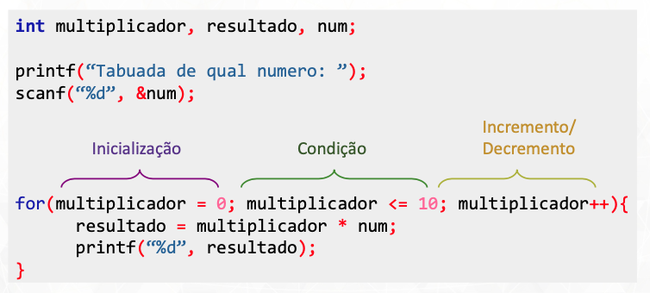
Comando Para
Calculando a tabuada com FOR:

Slide 73
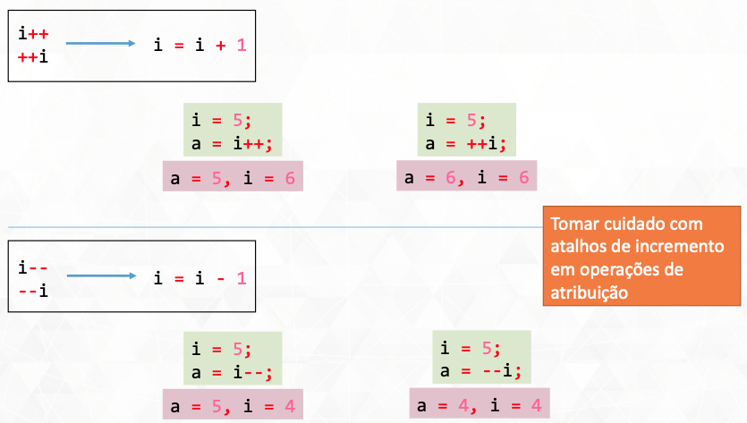
Comando Para
Atalhos para incremento/decremento:

Slide 74
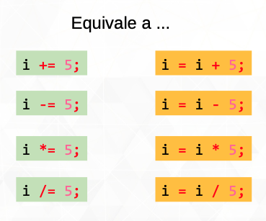
Comando Para
Atalhos operações aritméticas

Slide 75
Laços Aninhados
Assim como os comandos de seleção (if-else), as estruturas de controle de repetição while, do-while, e for também podem ser aninhadas

Slide 76
Laços Aninhados
Assim como os comandos de seleção (if-else), as estruturas de controle de repetição while, do-while, e for também podem ser aninhadas
for (x=0; x<10; x++){
for (y=0; y<10; y++){
printf(“Valores de x=%d e y=%d\n”, x, y);
}
}
1.
2.
3.
4.
5.

Slide 77
Comparativo
Mesmo algoritmo, escrito de forma diferente

Slide 78
Comparativo
Mesmo algoritmo, escrito de forma diferente
soma = 0;
c = 0;
while (c<5) {
soma = soma + c;
c++;
}
printf(“Soma=%i”, soma);
1.
2.
3.
4.
5.
6.
7.

Slide 79
Comparativo
Mesmo algoritmo, escrito de forma diferente
soma = 0;
c = 0;
while (c<5) {
soma = soma + c;
c++;
}
printf(“Soma=%i”, soma);
1.
soma = 0;
for (c=0; c<5; c++) {
soma = soma + c;
}
printf(“Soma=%i”, soma);
1.
2.
3.
2
4.
3.
5.
4.
6.
7.
5.

Slide 80
Comparativo
Mesmo algoritmo, escrito de forma diferente
soma = 0;
c = 0;
while (c<5) {
soma = soma + c;
c++;
}
printf(“Soma=%i”, soma);
1.
soma = 0;
for (c=0; c<5; c++) {
soma = soma + c;
}
printf(“Soma=%i”, soma);
1.
2.
3.
2
4.
3.
5.
4.
6.
7.
5.

Slide 81
Laços
Conseguimos quebrar ou manter um laço executando:
break: utilizado para sair abruptamente de uma estrutura
continue: ignora o resto do bloco de comandos, mas continua executando a estrutura

Slide 82
Laços
Conseguimos quebrar ou manter um laço executando:
break: utilizado para sair abruptamente de uma estrutura
continue: ignora o resto do bloco de comandos, mas continua executando a estrutura
for (x=1; x<=10; x++){
if (x%10 == 0){
break;
} else {
printf(“%d”, i)
}
}
for (x=1; x<=10; x++){
if (x%10 == 0){
continue;
} else {
printf(“%d”, i)
}
}
1.
1.
2.
2.
3.
3.
4.
4.
5.
5.
6.
6.
7.
7.

Slide 83
Loops Infinitos
Podem ocorrer erros durante a programação:

Slide 84
Loops Infinitos
Podem ocorrer erros durante a programação:
int multiplicador = 0, resultado, num;
printf(“Tabuada de qual numero: ”);
scanf(“%d”, &num);
while(multiplicador <= 10) {
resultado = num * multiplicador;
printf(“%d”, resultado);
}
1.
2.
3.
4.
5.
6.
7.

Slide 85
Loops Infinitos
Podem ocorrer erros durante a programação:
int multiplicador = 0, resultado, num;
printf(“Tabuada de qual numero: ”);
scanf(“%d”, &num);
while(multiplicador <= 10) {
resultado = num * multiplicador;
printf(“%d”, resultado);
}
1.
2.
3.
4.
5.
6.
7.
O que está errado?

Slide 86
Loops Infinitos
As vezes, podem ser intencionais!

Slide 87
Loops Infinitos
As vezes, podem ser intencionais!
for (;;) {
printf(“Digite um numero inteiro: ”);
scanf(“%d”, &n);
if(n == 7) {
printf(“Saindo do loop … \n”);
break;
// força a saída do loop
}
printf(“Numero: %d\n”, n);
}
printf(“Fim de programa”);
1.
1.
while (1) {
printf(“Digite um numero inteiro: ”);
scanf(“%d”, &n);
if(n == 7) {
printf(“Saindo do loop … \n”);
break;
// força a saída do loop
}
printf(“Numero: %d\n”, n);
}
printf(“Fim de programa”);
2.
2.
3.
3.
4
4
5.
5.
6.
6.
7.
7.
8.
8.
9.
9.
10.
10.
11.
11.

Slide 88
Loops Infinitos
As vezes, podem ser intencionais!
for (;;) {
printf(“Digite um numero inteiro: ”);
scanf(“%d”, &n);
if(n == 7) {
printf(“Saindo do loop … \n”);
break;
// força a saída do loop
}
printf(“Numero: %d\n”, n);
}
printf(“Fim de programa”);
1.
1.
for (;;) {
while (1) {
printf(“Digite um numero inteiro: ”);
scanf(“%d”, &n);
if(n == 7) {
printf(“Saindo do loop … \n”);
break;
// força a saída do loop
}
printf(“Numero: %d\n”, n);
}
printf(“Fim de programa”);
while (1) {
2.
2.
3.
3.
4
4
5.
5.
6.
6.
7.
7.
8.
8.
9.
9.
10.
10.
11.
11.

Slide 89
Exercícios
Hands on!

Slide 90
Exercícios
5
Faça um programa que calcule o fatorial de um número inteiro N.
6
Faça um programa que leia 10 valores inteiros e e escreva o menor valor lido e o maior valor lido.
7
Faça um programa que determine e mostre os cinco primeiros múltiplos de 3, considerando números maiores que 0.
8
Calcule o resultado da série:
$$S=1+\frac{3}{2}+\frac{5}{3}+\frac{7}{4}+…+\frac{99}{50}$$

Slide 91
Exercícios
9
A prefeitura de uma cidade fez uma pesquisa entre seus habitantes, coletando dados sobre salários e número de filhos. A prefeitura deseja saber:
* a média do salário da população;
* a média do número de filhos;
* o maior salário;
* a porcentagem de pessoas com salários até R$400,00.
Finalizar a entrada dos dados ao ser digitado um valor negativo.

Slide 92
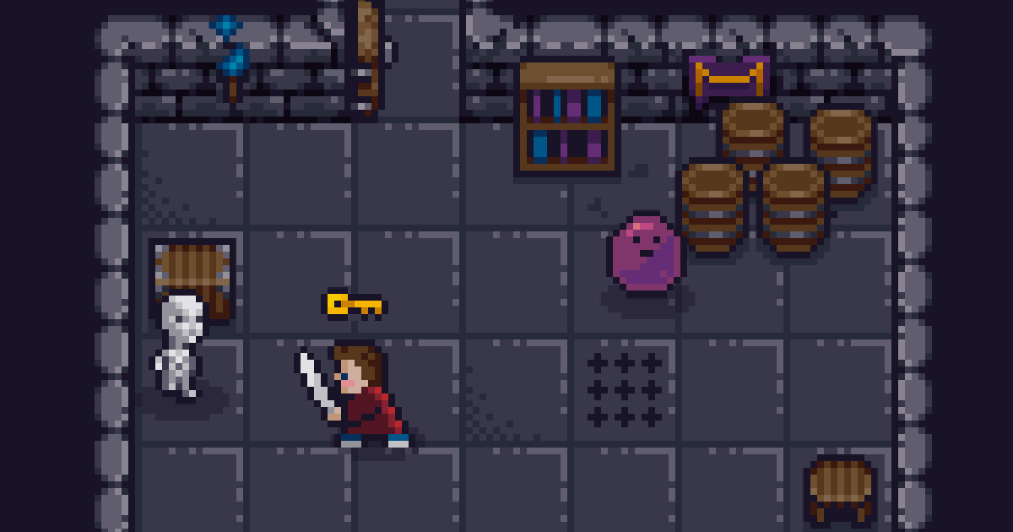
Exercícios
Final Boss: melhore o jogo Pedra-Papel-Tesoura usando laços de repetição.
10

Slide 93
Exercícios
Final Boss: melhore o jogo Pedra-Papel-Tesoura usando laços de repetição.
10
* Solicitar uma jogada ao usuário até que ele forneça um valor válido para a jogada
* Executar o jogo até que o usuário decida por encerrar o programa.

Slide 94
Roteiro
1
Introdução
2
Comando ENQUANTO … FAÇA
3
Comando FAÇA … ENQUANTO
4
Comando PARA …
5
Referências

Slide 95



Referências sugeridas
[Souza et al, 2019]
[Freeman, 2019]
[Edelweiss & Livi, 2014]

Slide 96
Dúvidas?
Prof. Rafael G. Mantovani
rafaelmantovani@utfpr.edu.br
Prof. Adalberto Lazarini
adalbertoz@utfpr.edu.br

